Slide 1
ДЕКАБРЬ 2023 Разные виды охот: 1. ночная на кабана, на лося, на реву, на вяхиря с мобильной маскировкой. 2. Морская и речная рыбалка, рыболовное путешествие на самый дальний остров - Итуруп. 3. Очередные приключения за Полярным кругом легенд шансона Анатолия Полотно и Феди Карманова. 4. Спортивный турнир Объединённой лиги рыболовов «Бурый окунь». 5. Премьера нового цикла «Смокеры» в рубрике «Дикая кухня».
Это и многое другое смотрите в декабре на Телеканалах Дикого ТВ!

Slide 2
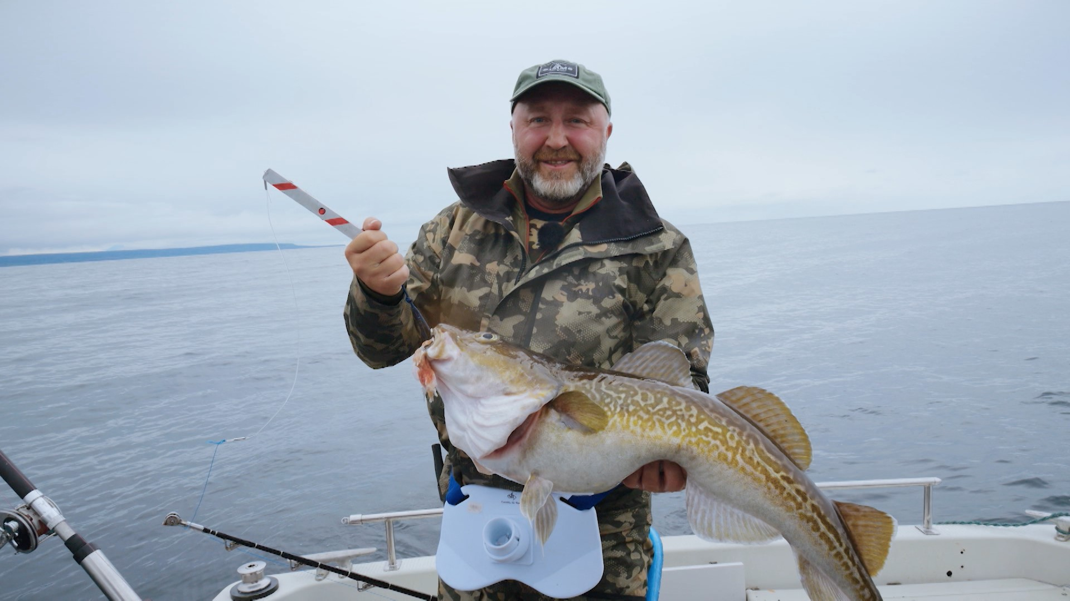
«Недальний Восток. Итуруп. 3 серии 08.12.2023, 15.12.2023, 22.12.2023 время эфира: 19:00
Рыболовное путешествие на самый дальний остров «Недальнего Востока» - Итуруп. Морская рыбалка, ловля трески, охота за тихоокеанским белокорым палтусом, дикая природа, уникальные Белые скалы, горячие источники и кипящие озера.

Slide 3
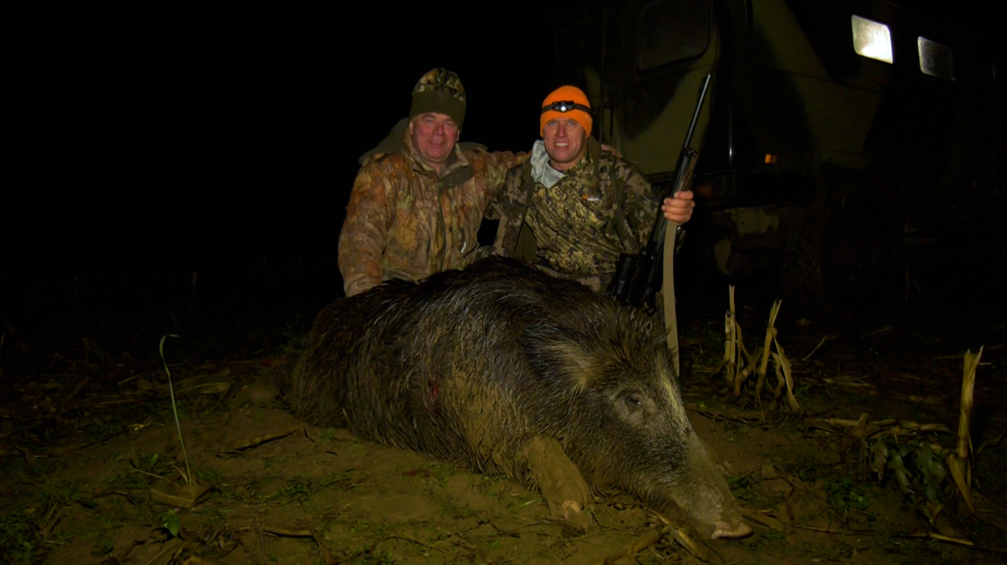
«С полем! Ночная охота на кабана»
03.12.2023 время эфира: 17:10
Увлекательная осенняя охота на кабана на кукурузном поле в
охотхозяйстве в Калужской области.
«Подражая птицам»
Охота на вяхиря в Смоленской области. Быстрая маскировка
09.12.2023 время эфира: 17:05
Охота на вяхиря крайне непредсказуема. Дмитрий Мельник отправляется в охотхозяйство Смоленской области для охоты на вяхиря, но сталкивается с тем, что не все поля в этом году пригодны для охоты. А выбранное для охоты поле оказалось очень запрессованным. При таких условиях удобно использовать простую мобильную маскировку, чтобы можно было легко перенести ее на другое место...
Охота на вяхиря в Смоленской области. Возвращение
16.12.2023 время эфира: 17.05
Предыдущая охота на вяхиря на запрессованном поле не давала покоя Дмитрию Мельнику. Он все время анализировал ее и старался понять, почему они столкнулись с такими сложностями. Поэтому Дмитрий принял решение вновь вернуться на это поле и постараться еще раз поохотиться на вяхиря с простой маскировкой....

Slide 4
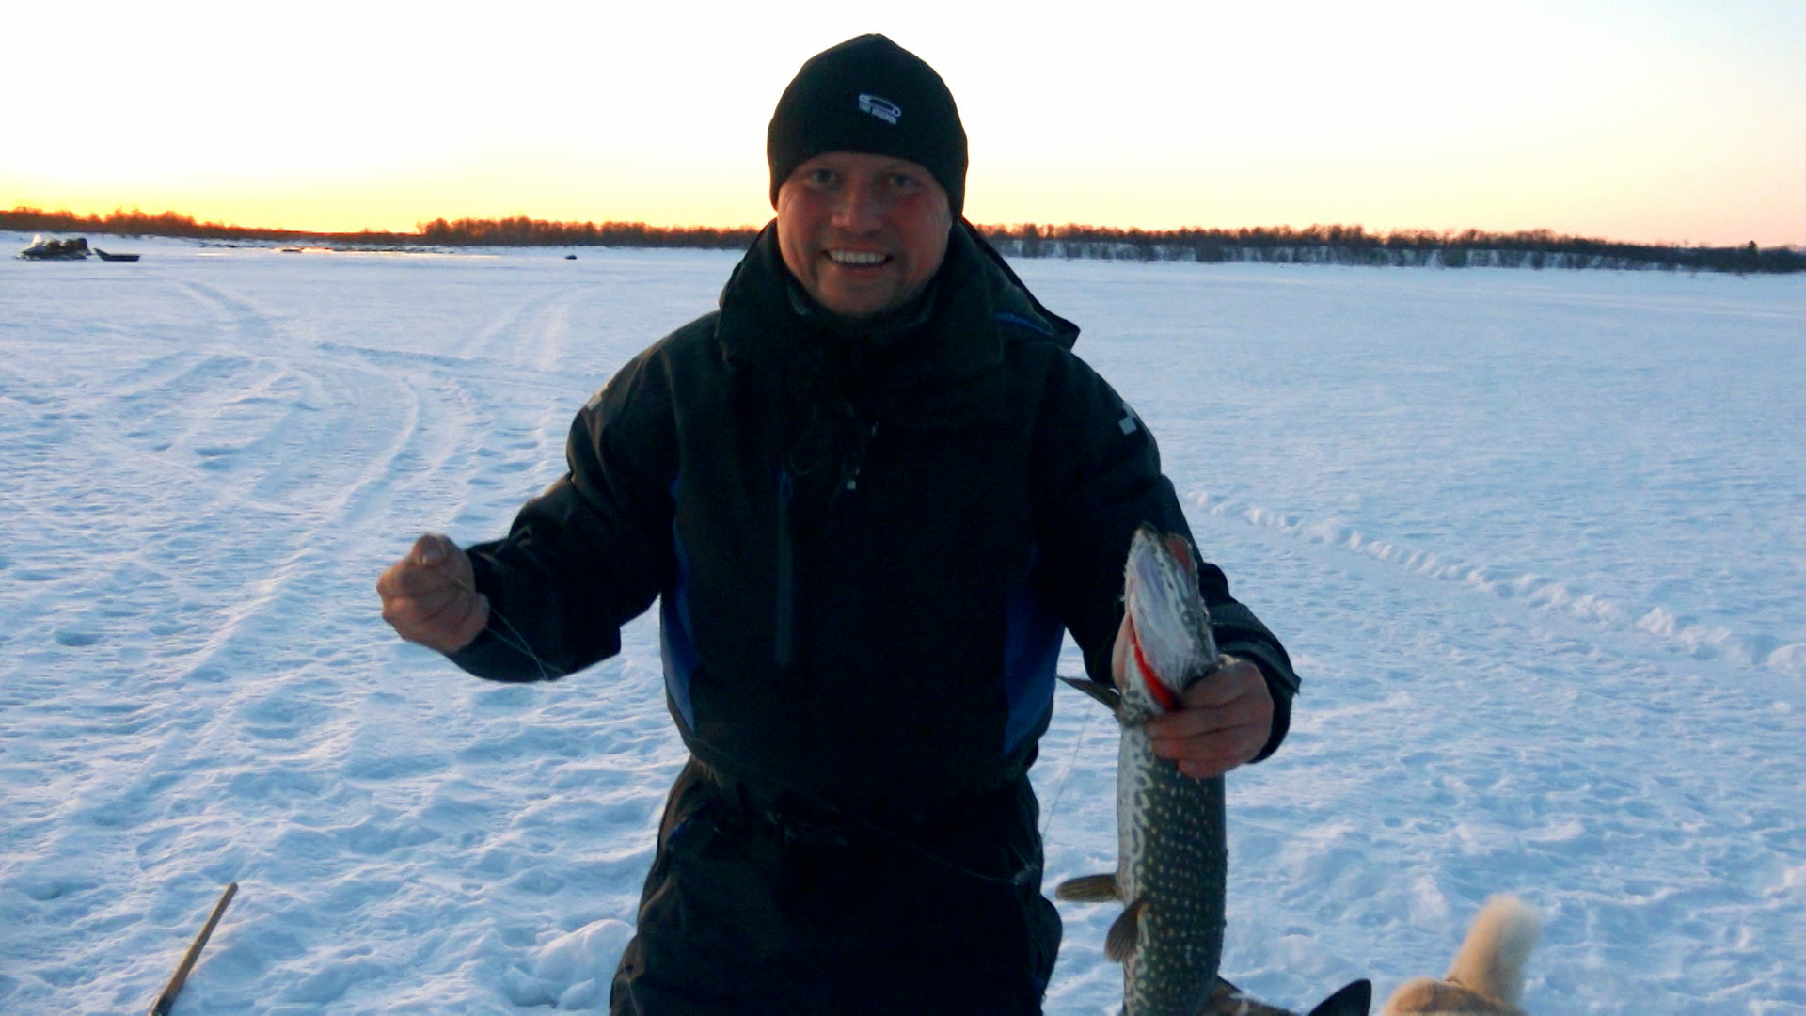
«На базу! Кольский»
02.12.2023 время эфира: 18:00:
Кольский. Прибывших сюда ранней весной рыболовов ждут
увлекательная подледная рыбалка и комфортный отдых на
небольших базах, расположенных прямо в тундре на берегах
малых рек полуострова.
«На реву. Охота на лося в Ярославской области»
10.12.2023 время эфира: 19:30
Охотник Дмитрий Романовский добывает лося на реву в охотхозяйстве в Ярославской области.
«Мир рыболовного спорта. Бурый окунь». Сезон 2023
07.12.2023 время эфира: 20:00
Объединенная спортивная лига рыболовов в третий раз проводит рыболовный турнир "Бурый окунь". В этом году в нем приняли участие 32 команды. Турнир проходит в два этапа. На первом этапе к зачету принимаются 5 видов рыб: окунь, судак щука, жерех, сом. Укрупняться можно только один раз одной рыбой. На втором этапе принимаются к зачету те же виды рыб, но крупнее. Количество рыб не ограничено. Старт этому сложному турниру дан...

Slide 5
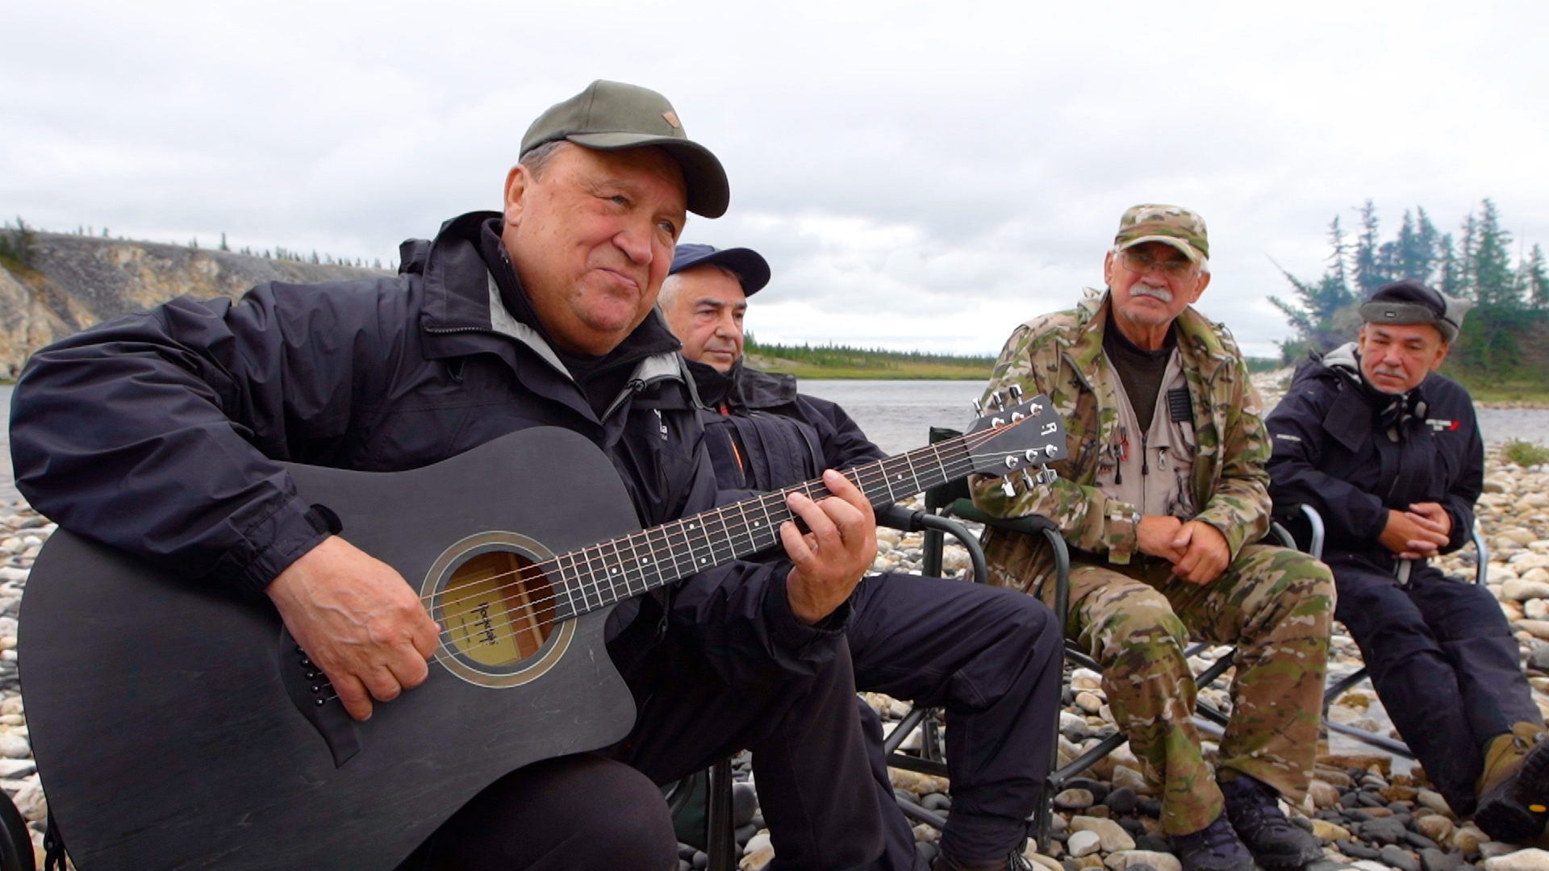
«Маймеча. Музыка реки». 3 серии
29.12.2023, 30.12.2023, 31.12.2023 время эфира: 19:00
Очередное рыболовное путешествие за
Полярный круг легенд шансона Анатолия
Полотно и Феди Карманова.
Сплав и рыбалка на реке Маймече, ловля
тайменя и хариуса, сказочная красота
дикой природы Анабарского плато и,
конечно, новые песни, навеянные музыкой
Реки.

Slide 6
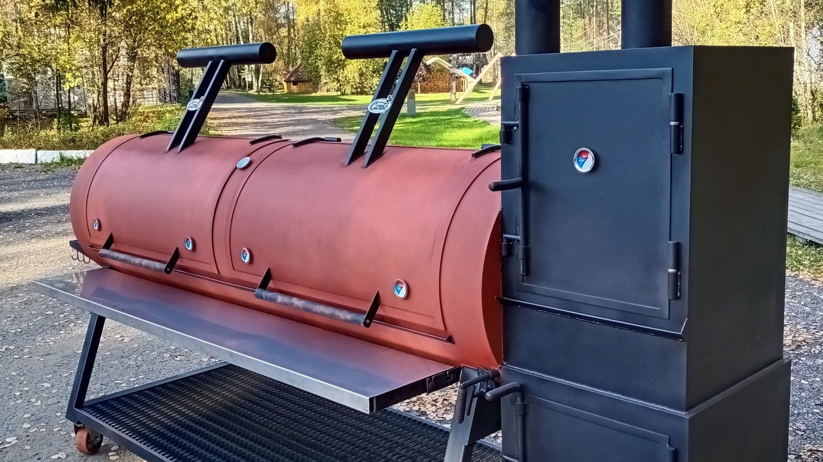
«Смокеры»
с 27.12.2023 время эфира: 18:00
Смокер — идеальный выбор для приготовления различных блюд, в особенности, из охотничьих и рыболовных трофеев. Отличие смокера в длительном процессе приготовления при низкой температуре, что придает мясу и рыбе сочность, насыщенный вкус и аромат. В новом цикле программ зрители узнают о технологии работы смокеров, а также получат множество эксклюзивных рецептов таких как: утиная грудка и окорочка конфи, стейк и бургер с рваной свининой, свиные рёбра в соусе барбекю, домашние колбаски, говяжий стейк «Пиканья» и многое другое.

